Slide 1


CNSBench: A Cloud Native Storage Benchmark
汇报人：黄邵兴 M202173703
时间：2021/12/10

Slide 2
目 录
CONTENT
01
背 景 与 动 机
02
设 计 与 实 施
Background & Motivation
Design & Implementation
03
评 估
04
结论
Evaluation
Conclusion

Slide 3
01
背 景 与 动 机
Background & Motivation

Slide 4
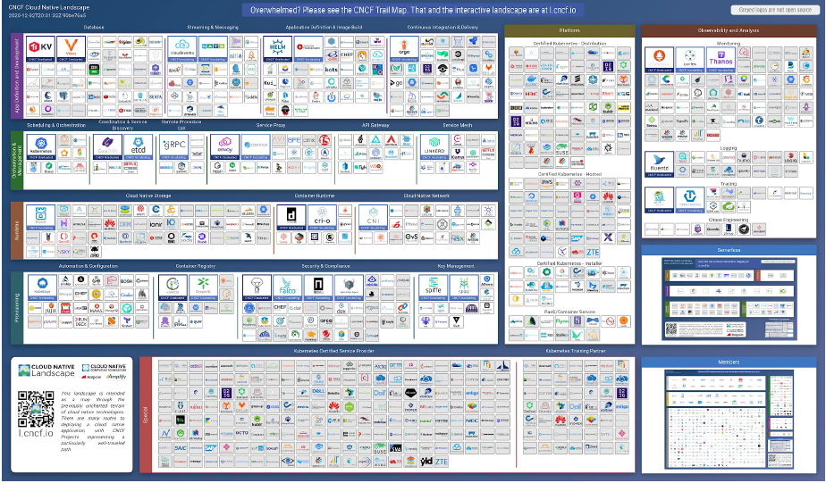
云计算中的新趋势
云原生软件
基于容器
微服务架构
高度动态
频繁部署
自动管理

Slide 5
动 机
Motivation
动机1:更多的存储控制操作
存储控制操作
在云原生环境中更频繁
现有的基准测试不生成存储控制操作
创建卷，附加卷，快照，修改卷大小
卷：由存储提供商提供的单个存储单元

Slide 6
动 机
Motivation
动机1:更多的存储控制操作
据平台统计数据给出：54%的容器运行时存在的时间不超过5分钟，而客户运行的容器中位数为30个
公司每天运行600+服务，部署100-1000+更新
由用户发起容器的创建，并非管理员
这表明在一个具有20个节点的集群中，每秒钟都会进行一个容器的创建

Slide 7
动 机
Motivation
动机2:多元化和专业化
Docker 等项目使云原生计算广泛可用
微服务和无服务器架构
主机和集群上的工作负载更加多样化
Docker Hub 上提供了生物信息学、数据科学、HPC、ML 等容器
高度专业化的工作负载
每个节点/集群的工作负载密度更高

Slide 8
动 机
Motivation
动机3:弹性和动态
扩展以满足需求高峰
提高部署速度
Netflix：每天600 +服务，100 +部署
Uber：每周1000 +服务，1000 +部署
WeChat：每天3000 +服务，1000 +部署

Slide 9
动 机
Motivation
动机总结
云原生计算具有更多存储控制操作，当前基准测试无法生成控制操作
每台主机上运行的工作负载更复杂，手动重现是不可行的
应用程序是弹性和动态的，手动模拟是不可行的

Slide 10
02
设 计 与 实 施
Design & Implementation

Slide 11
设计
Design
设计需求
分离 I/O 工作负载和控制工作负载
使用现有工具生成 I/O 工作负载
指定和创建现实的控制工作负载
基准要易于定义和运行

Slide 12
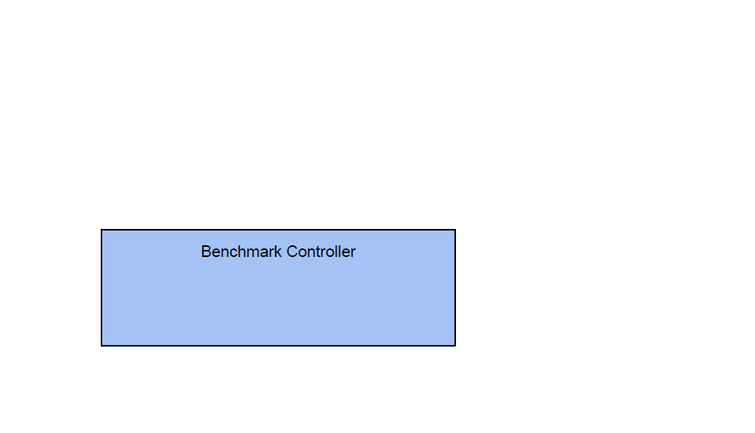
设计
Design
控制器：实例化 I/O
工作负载和运行控制工作负载

Slide 13
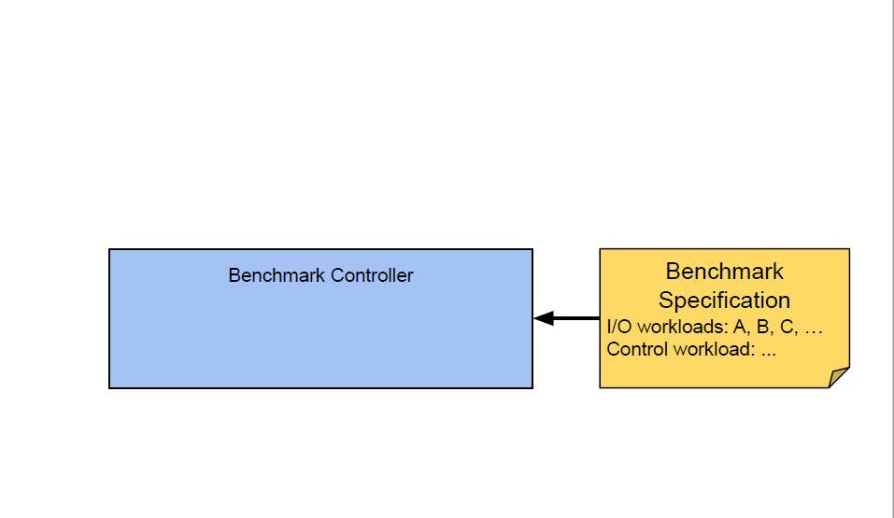
设计
Design
控制器：实例化 I/O
工作负载和运行控制工作负载
用户编写基准规范

Slide 14
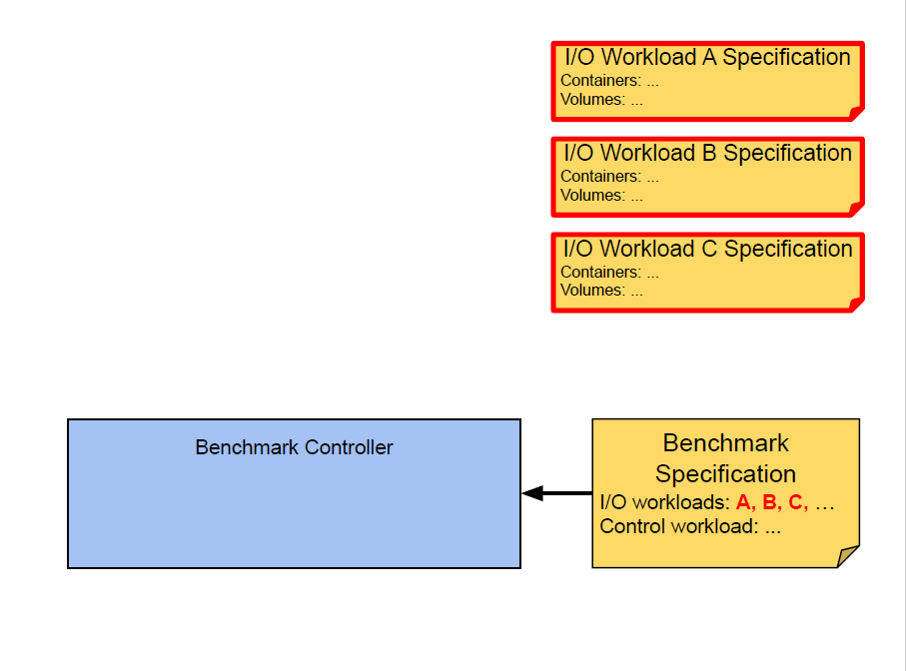
设计
Design
控制器：实例化 I/O
工作负载和运行控制工作负载
用户编写基准规范
工作负载规范告诉控制器如何实例化 I/O 工作负载

Slide 15
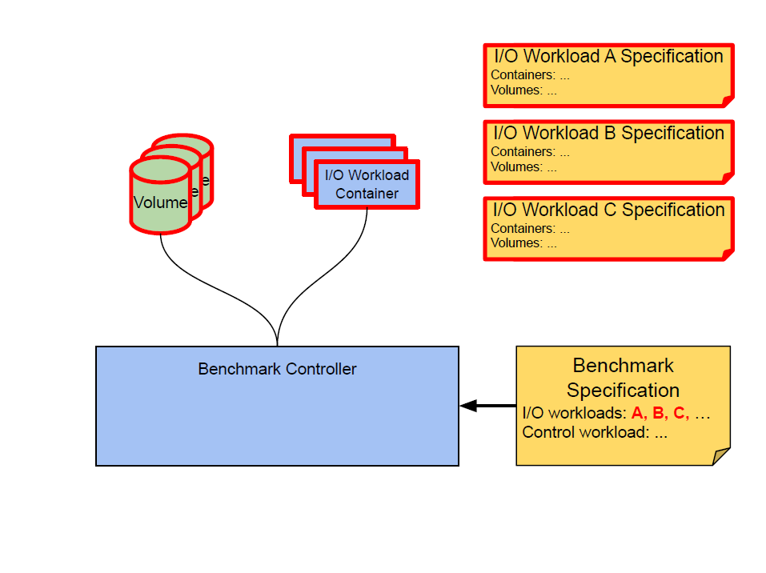
设计
Design
控制器：实例化 I/O
工作负载和运行控制工作负载
用户编写基准规范
工作负载规范告诉控制器如何实例化 I/O 工作负载

Slide 16
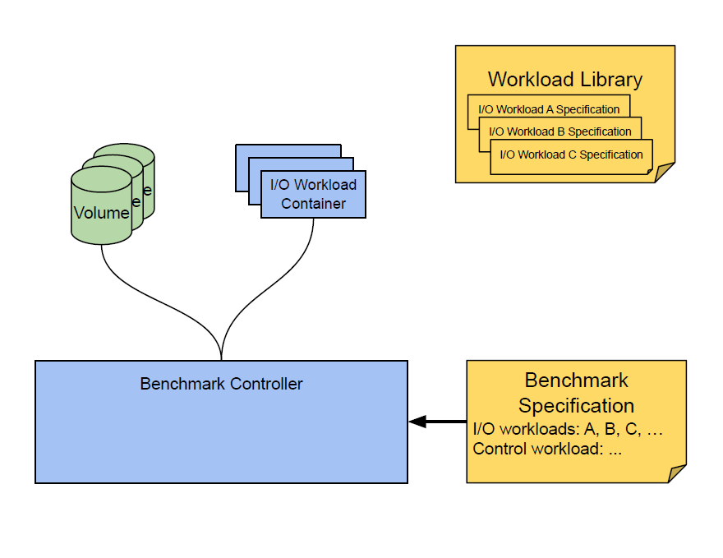
设计
Design
控制器：实例化 I/O
工作负载和运行控制工作负载
用户编写基准规范
工作负载规范告诉控制器如何实例化 I/O 工作负载
工作负载库包含工作负载规范

Slide 17
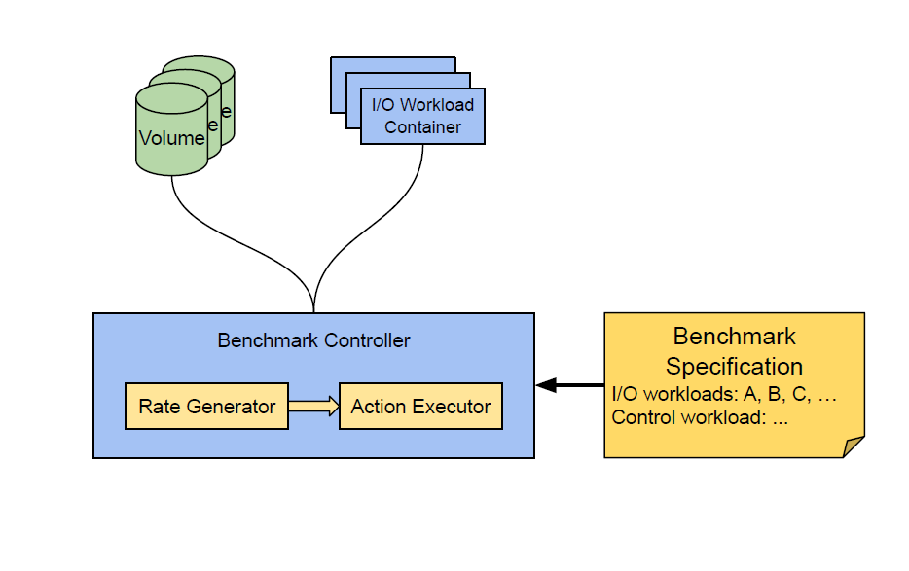
设计
Design
控制器：实例化 I/O
工作负载和运行控制工作负载
用户编写基准规范
控制工作负载指定速率和操作

Slide 18
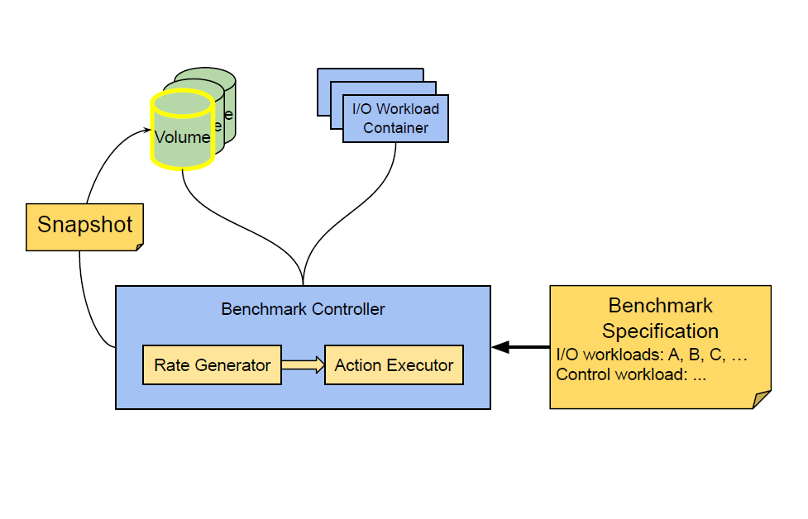
设计
Design
控制器：实例化 I/O
工作负载和运行控制工作负载
用户编写基准规范
控制工作负载指定速率和操作

Slide 19
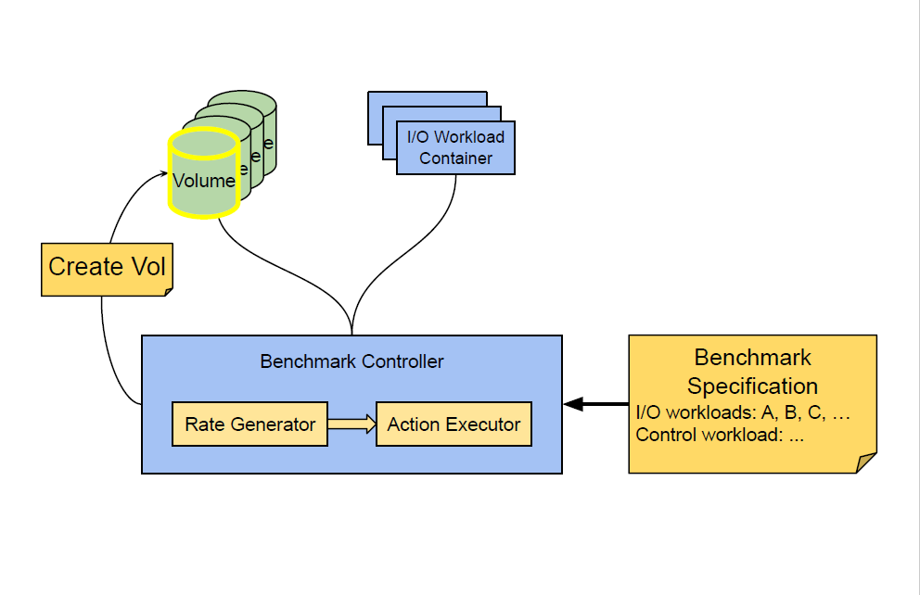
设计
Design
控制器：实例化 I/O
工作负载和运行控制工作负载
用户编写基准规范
控制工作负载指定速率和操作

Slide 20
03
评 估
Evaluation

Slide 21
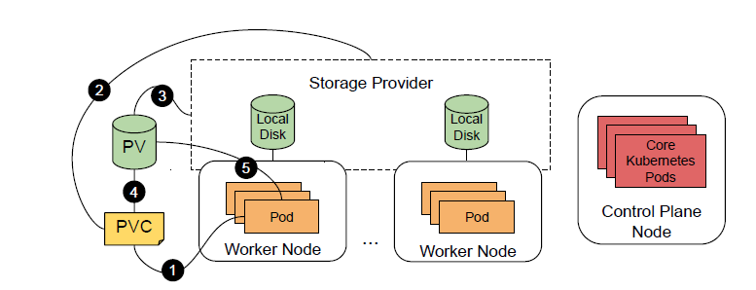
实验设置
Experimental Setup
Kubernetes 集群：10 个工作结点+ 1 个控制平面
存储提供商
Ceph，无副本
Ceph，三份副本
Ceph，纠删码（两份数据，一个编码块）
OpenEBS，无复制
OpenEBS，三份副本

Slide 22
对 I/O 工作负载的影响
Impacts on I/O Workloads
问题
设置
控制操作对 I/O 工作负载有影响吗？
这种影响是否因存储配置而异？
MongoDB；通过YCSB评估；分别在有无快照的情况下

Slide 23
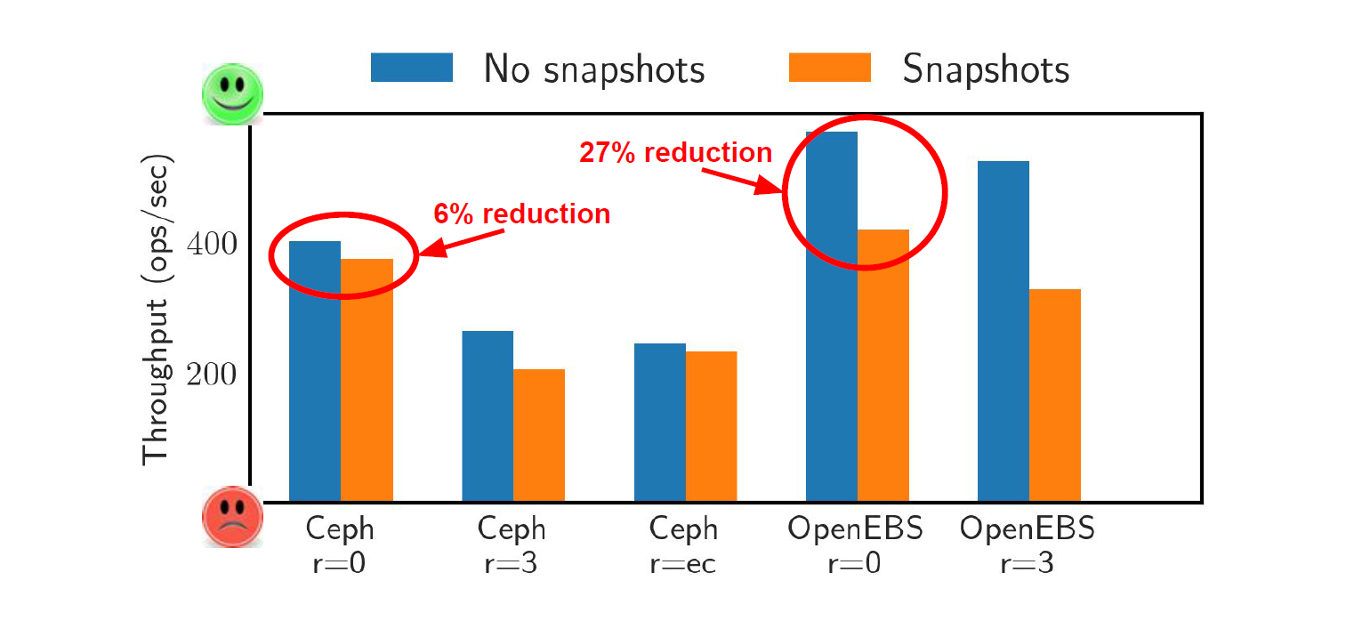
对 I/O 工作负载的影响
Impacts on I/O Workloads

Slide 24
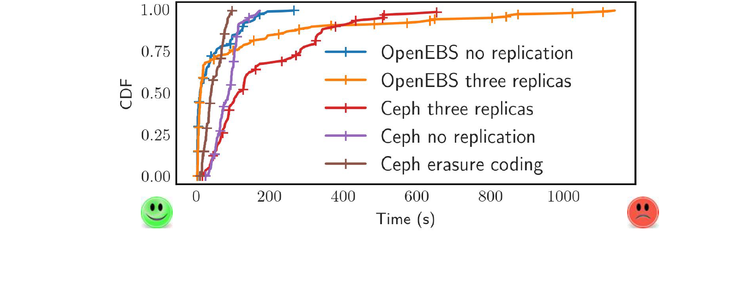
对 I/O 工作负载的影响
Impacts on I/O Workloads

Slide 25
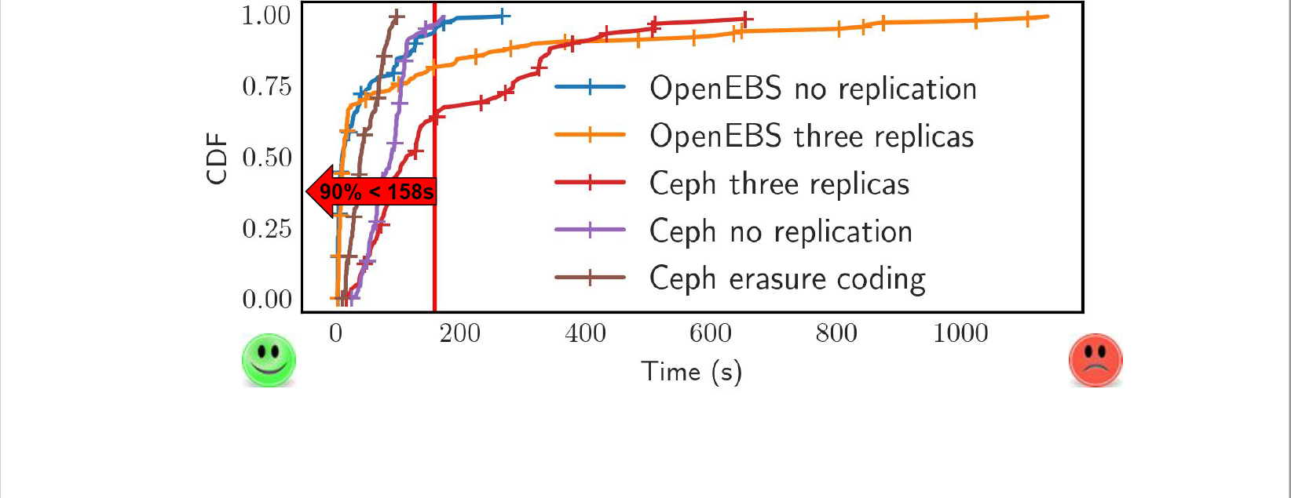
对 I/O 工作负载的影响
Impacts on I/O Workloads

Slide 26
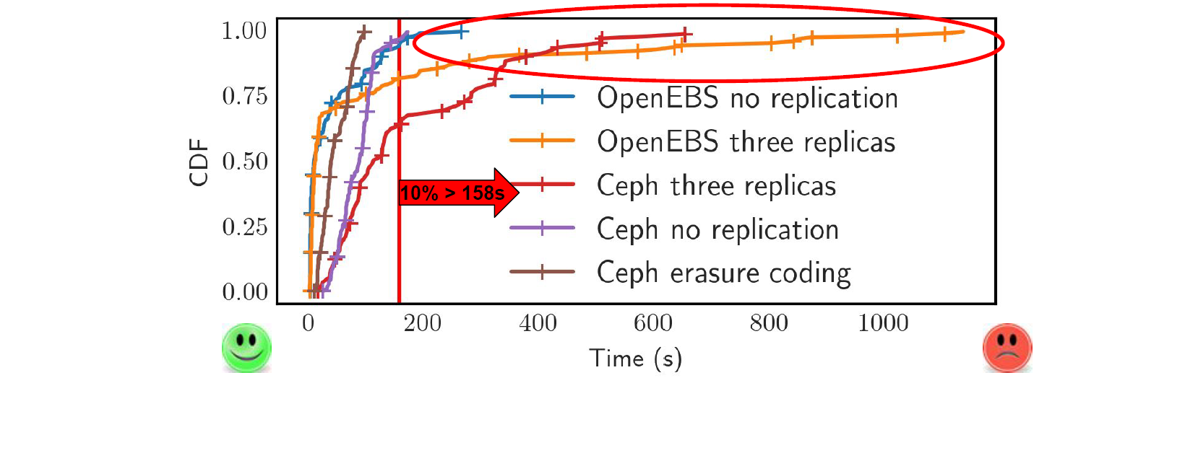
对 I/O 工作负载的影响
Impacts on I/O Workloads

Slide 27
04
结论
Conclusion

Slide 28
结论
Conclusion
需要新的基准来支持云原生环境
提出了 CNSBench 的要求、设计和实施
通过三项评估证明了 CNSBench 的实用性

Slide 29
感谢大家的聆听

